Slide 1
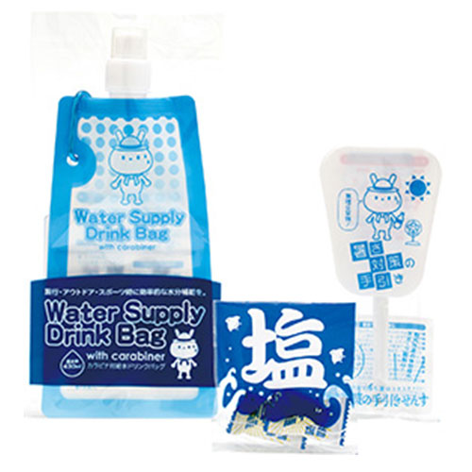
【提案書】
暑さ対策セット3点セット
特徴
暑さ対策の手引きがプリントされた扇子と、カラビナ付きのドリンクバッグ、そして塩飴の、暑さ対策三点セット。暑い夏のイベントやキャンペーンの特典用などにおすすめです。
商品写
納期
納期スペース
仕様
包装：ポリ袋入
お見積
お見積りスペース

